Slide 1
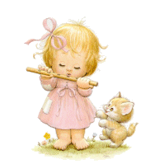
PHÒNG GIÁO DỤC VÀ ĐÀO TẠO BÁT XÁT TRƯỜNG TIỂU HỌC BẢN VƯỢC
TIẾNG VIỆT lớp 2
Giáo viên: Trần Thị Thanh

Slide 2
Khởi động

Slide 3
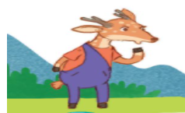
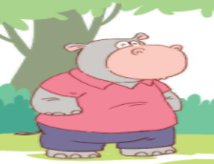

Slide 4
Thứ Ba ngày 8 tháng 3 năm 2022
Tiếng Việt ( Tập đọc)
Bài 19: Cảm ơn anh hà mã (Tiết 1)

Slide 5
Luyện đọc

Slide 7
quay về
lạc đường
gặp
hươu
lắc đầu

Slide 8
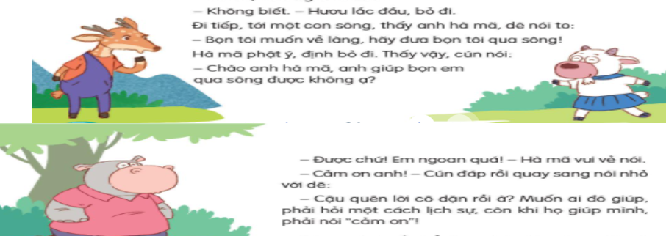
không biết
hươu
lắc đầu
làng
hà mã
phật ý
Hà mã:
là loài động vật to, có vú sống ở Châu Phi hay còn gọi là ngựa nước.
Phật ý:
không hài lòng.
Lịch sự ( nghĩa trong bài):
lễ phép.

Slide 9
xấu hổ
nói
chạy khắp
xin lỗi
là
về làng

Slide 10
Củng cố

Slide 11
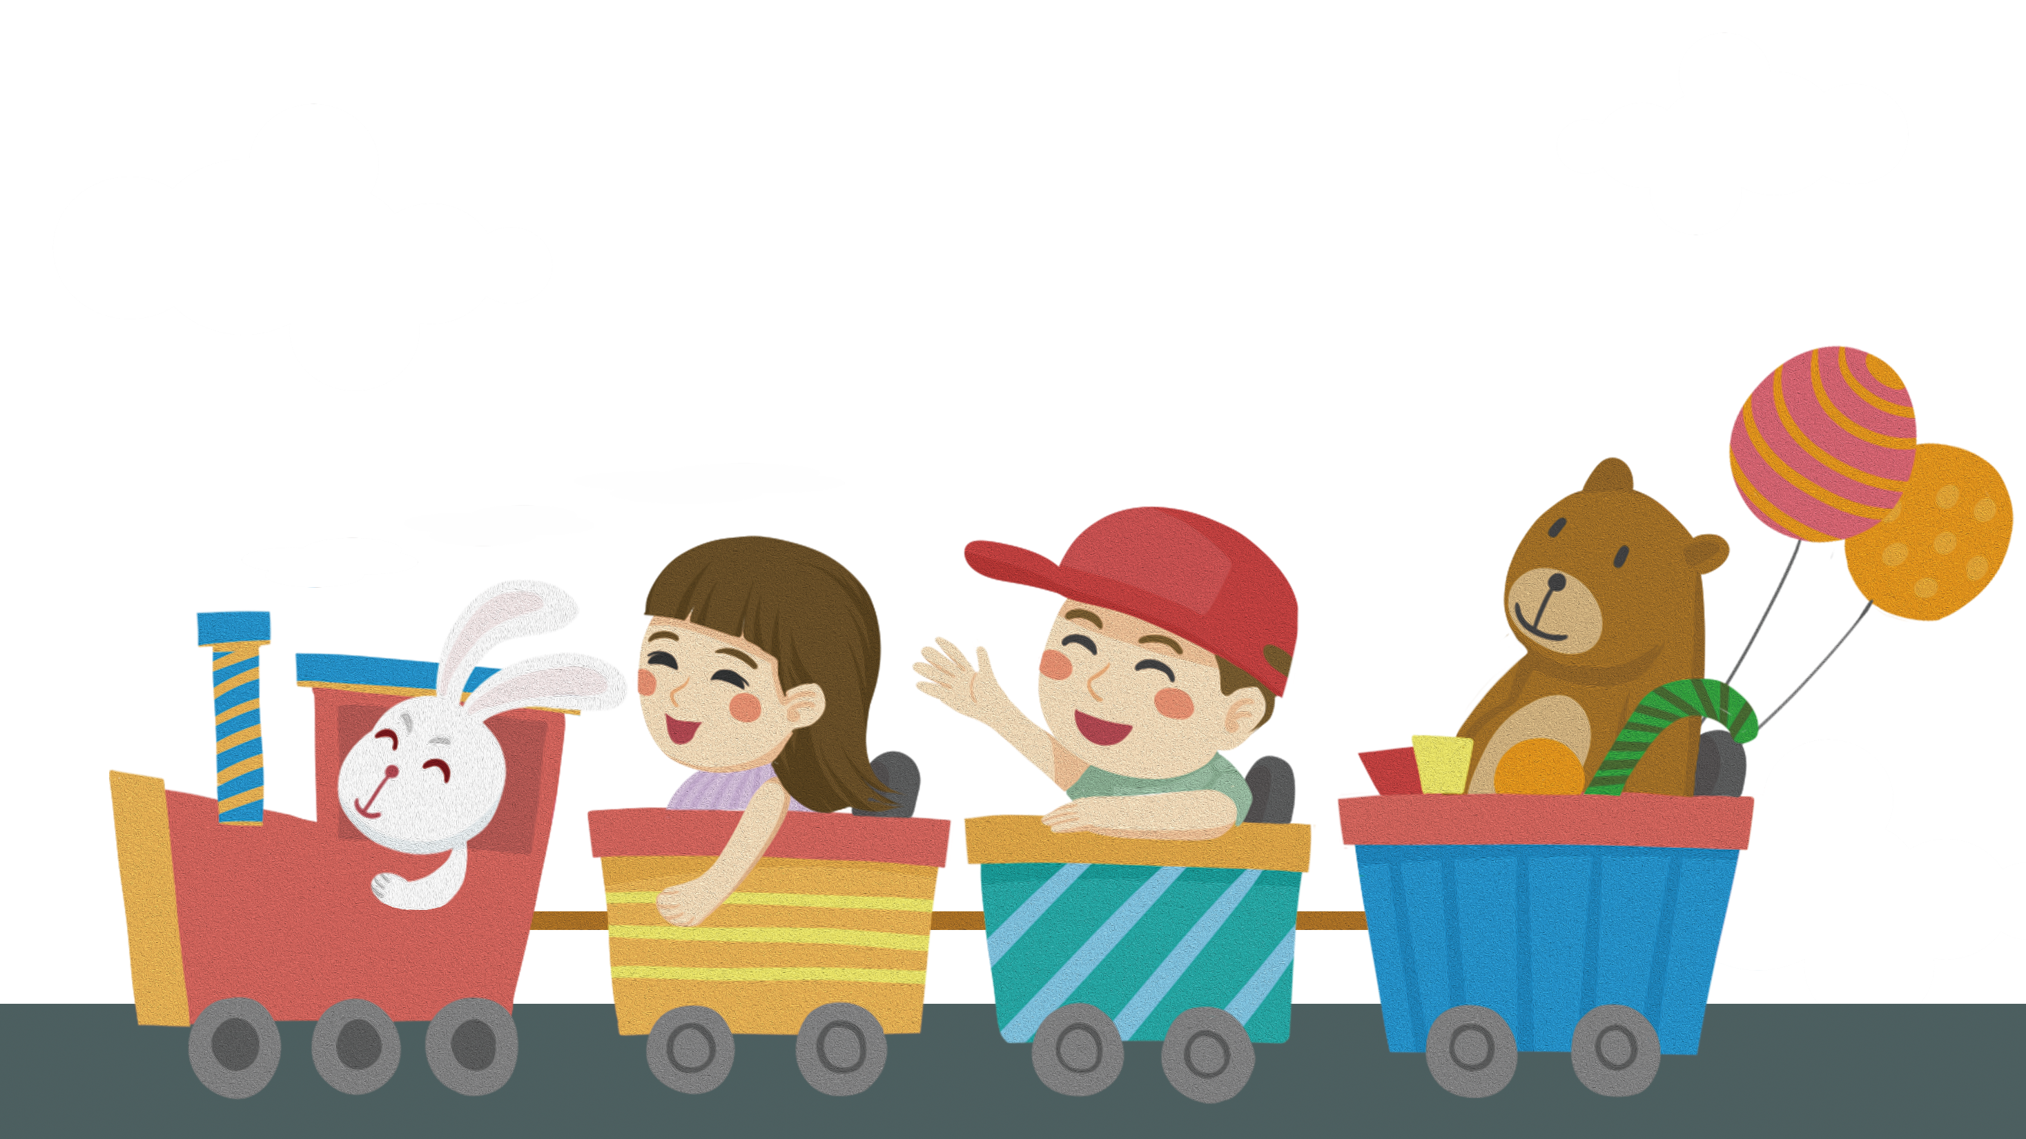
CHÀO TẠM BIỆT

